Slide 1
Taller de Lectura y Escritura Académica
Ciclo Introductorio CyT – UNQ
El discurso y los géneros discursivos

Slide 2
¿Cómo conocer las condiciones discursivas de la esfera social donde participo?
A través de los …
Géneros discursivos
Constituyen el soporte de acceso a las características específicas que forman parte del discurso propio de un ámbito. Se materializan en determinados textos y se revelan a partir de ciertos rasgos típicos.

Slide 3
Conocer las convenciones que forman parte de una comunidad discursiva permite:
Saber de qué modo formular nuestros enunciados
Recibir información según el ámbito en el que nos encontremos
Orientarnos en la producción e interpretación de cada uno de los textos que enunciamos o leemos/escuchamos.

Slide 4
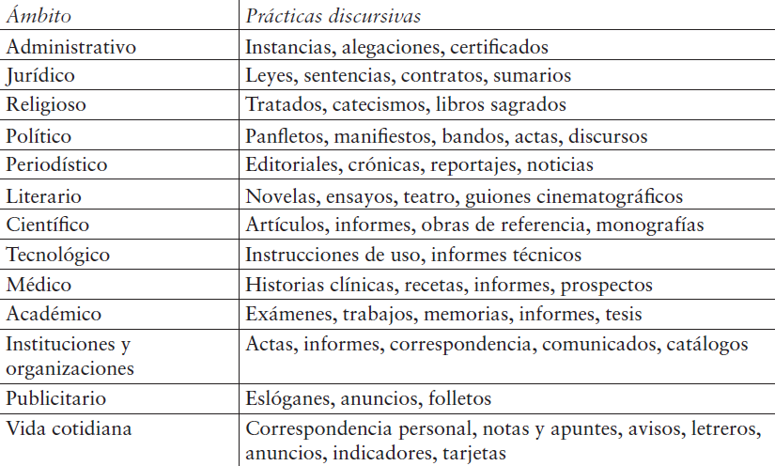

Slide 5
Rasgos de género (dimensiones de análisis)
Quien produce el texto construye e interpela a un modelo de interlocutor con una intencionalidad comunicativa específica. En función de estas variables, se tomará una serie de decisiones relacionadas con:
Tema / Objeto
Estilo: elección del vocabulario; conjugación verbal; indicadores de registro; el modo de construir las frases y organizar las ideas al interior de oraciones párrafos.
Estructura o composición: Finalidad (explicativa, apelativa y argumentativa) y qué operaciones comunicativas se emplean para cumplirla (recursos)
Organización: Condicionada por la intencionalidad ¿La información se presenta siguiendo una secuencia prototípica (Introducción – Desarrollo – Cierre)? ¿Qué componentes se incluyen en cada parte?
Paratexto

